Slide 1

2048游戏项目汇报
项目参与者：郑仕博，董子扬
汇 报 时 间：2024.7.16

Slide 2
其他
1
游戏的基本功能介绍
目录
2
代码实现
2.1
页面布局
2.2
逻辑设计
2.3
存档读档
2.4
其他

Slide 3
01
游戏的基本功能

Slide 4

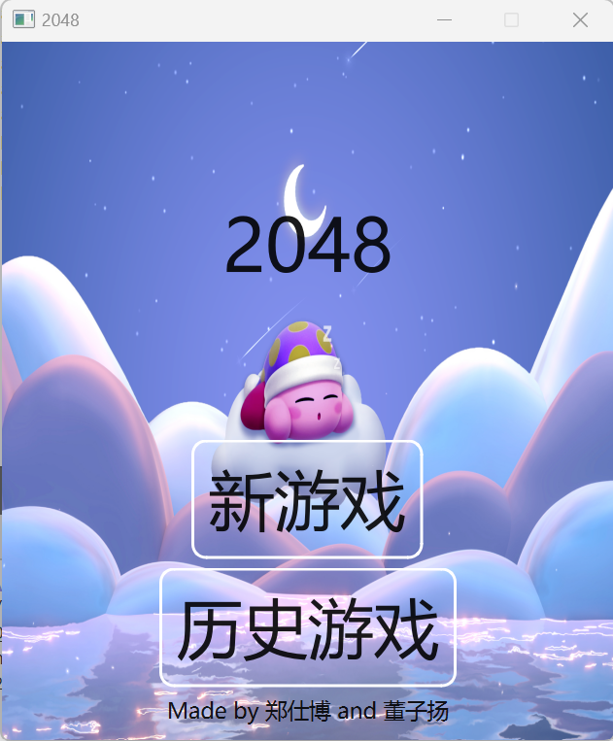
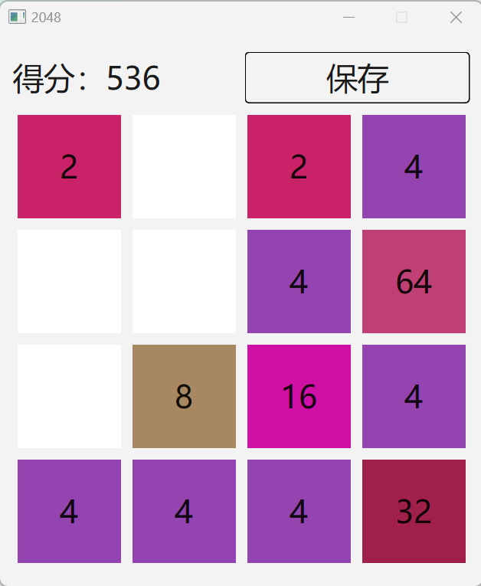
界面的显示
开始界面
·2048标题及制作 ·开始游戏及读档按钮
主界面
·存档按钮 ·得分
·4*4的网格，每个格子显示数字（2的幂，如2, 4, 8, 16...）
·每个格子的颜色随着数字的不同而变化

Slide 5
对格子的操作（生成，移动和合并）
生成数字：
·在每次移动（上、下、左、右）后，随机在网格中的一个空白位置生成一个新的数字（通常是2，概率为90%，4的概率为10%）。
移动与合并：
·实现上、下、左、右四个方向的移动逻辑。
·当两个具有相同数字的格子在移动方向上相邻时，它们会合并成一个数字是两者之和的新格子。
·每次移动或合并后，新生成的数字需要出现在随机空白位置。

Slide 6
游戏判定
计分系统：
·每次两个数字合并时，玩家的分数应该增加，增加的分数等于新生成的数字的值。
游戏结束判断：
·当网格中没有空白位置，且无法进行任何有效的合并时，游戏结束。
存档读档功能：
·在游戏进行中点击存档功能键，将自动返回主界面，并在开始界面提供读档按钮，在下一次重新进入游戏时自动获取存档时的格子状态

Slide 7
02
代码实现

Slide 8
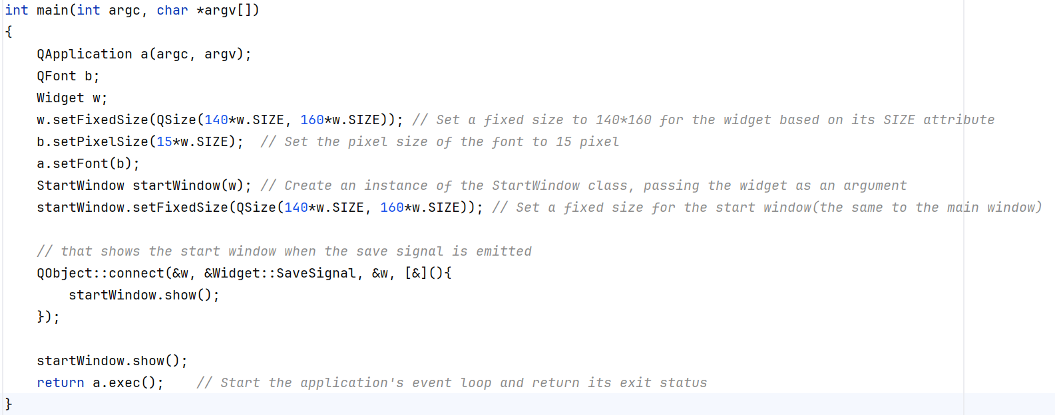
了
页面布局——开始界面的页面布局
·初始化默认值设定——main函数
新建对象，设置窗口大小，设置默认字体，连接信号与槽（此处是连接主界面返回的返回信号），并执行游戏基本功能

Slide 9
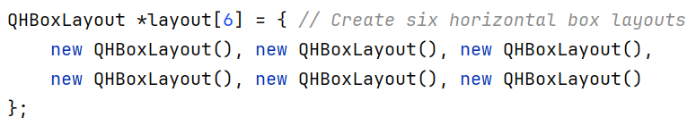
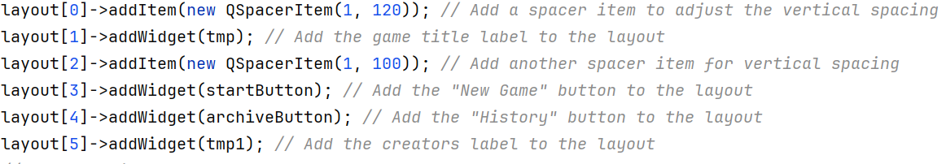
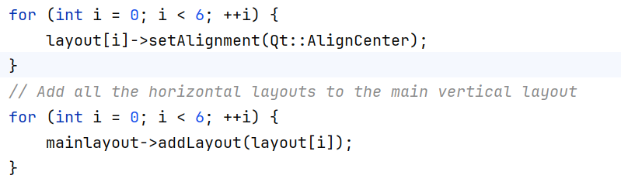
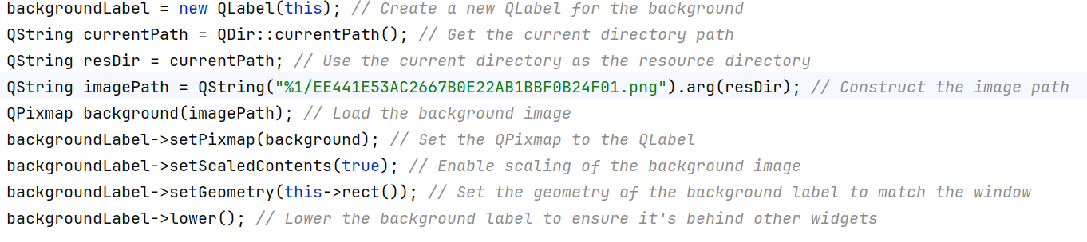
了
页面布局——开始界面的页面布局
·开始界面页面布局设置
·确认了垂直排版格式，创造了6个垂直布局
·设置两种字体，按钮与标签
·设置每种布局的内容物，如1 3 布局为空白，
用于排版而4，5 号布局用于存放按钮
·将每种布局居中放置
· 把6个垂直布局放置于主界面中
·设置图片路径并导入图片

Slide 10
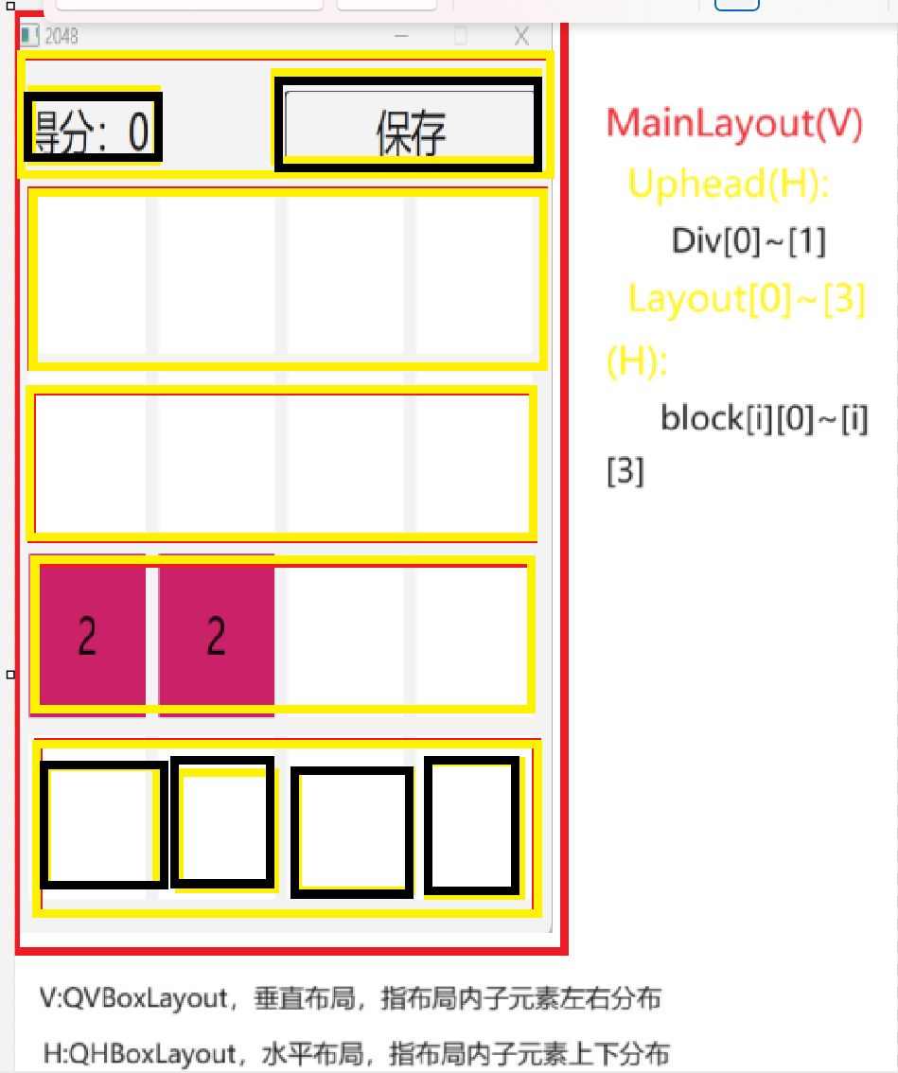
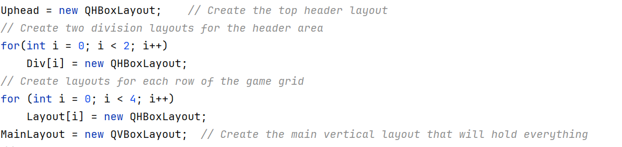
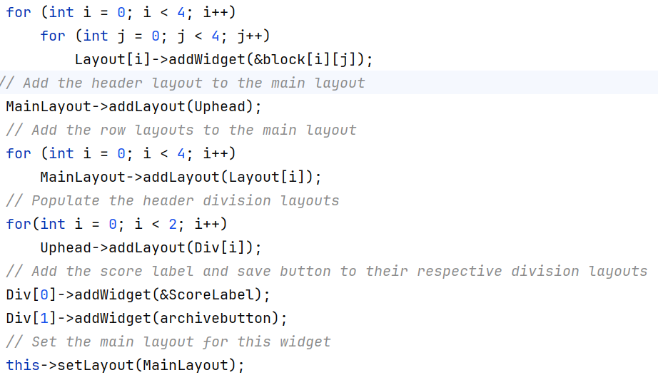
了
页面布局——开始界面的页面布局
·主界面页面布局设置：采用水平布局与垂直布局结合的形式，4*4网格用block数组，并将每四个格子为一组。每组采用垂直布局，组内采用水平布局。

Slide 11
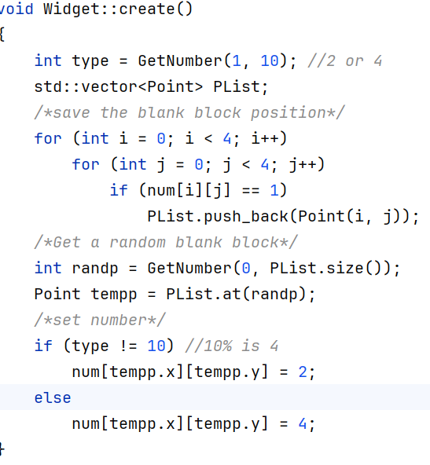
了
核心功能——生成新的数字方块
·格子——基本逻辑单元的表示:
前面说过用block数组表示每个格子，而格子里面的信息（即该格子代表哪个数据）则用num数组存储，其中num数组的数字代表格子显示的数字，num为1代表空格子
·Create函数：
把所有空格子放入vector中，随机抽取一格生成数据
通过随机取数函数GetNumber（1~10中取到10）
来表示生成4的10%概率

Slide 12
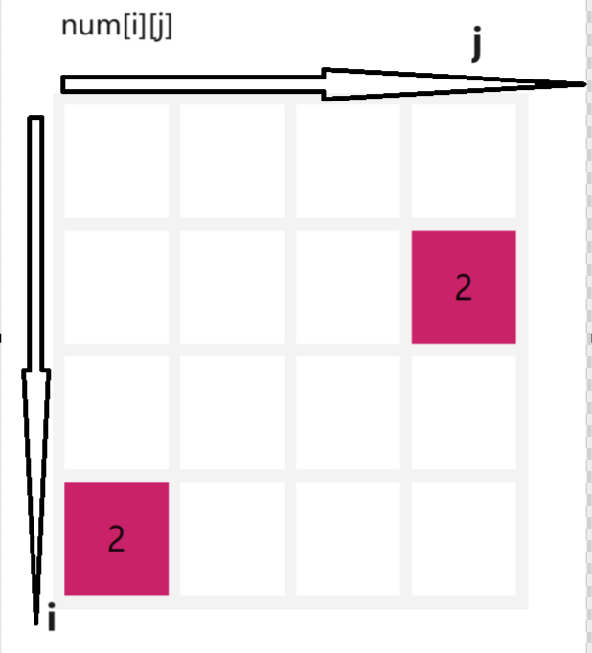
了
核心功能——数字方块的合并
·合并（以up函数为例）:
对每个格子进行遍历，如果在某个格子的下面找到值一样的
格子，进行合并，即该格子值变为两倍，下面的格子置为1
·推向一端（以up函数为例）：
枚举每一列，若该列的第一排的num值为1,，则将该列的每个
num值都往前一位
·注意：
弄清楚四个方向（up，down，left，right）在数组中的表示（如右图）
如上部为num[i-1][j],左部为num[i][j-1]（以num[i][j]为基准）。上下左右我们可以说朝某个边移动，越靠近这个边合并优先级越高。

Slide 13
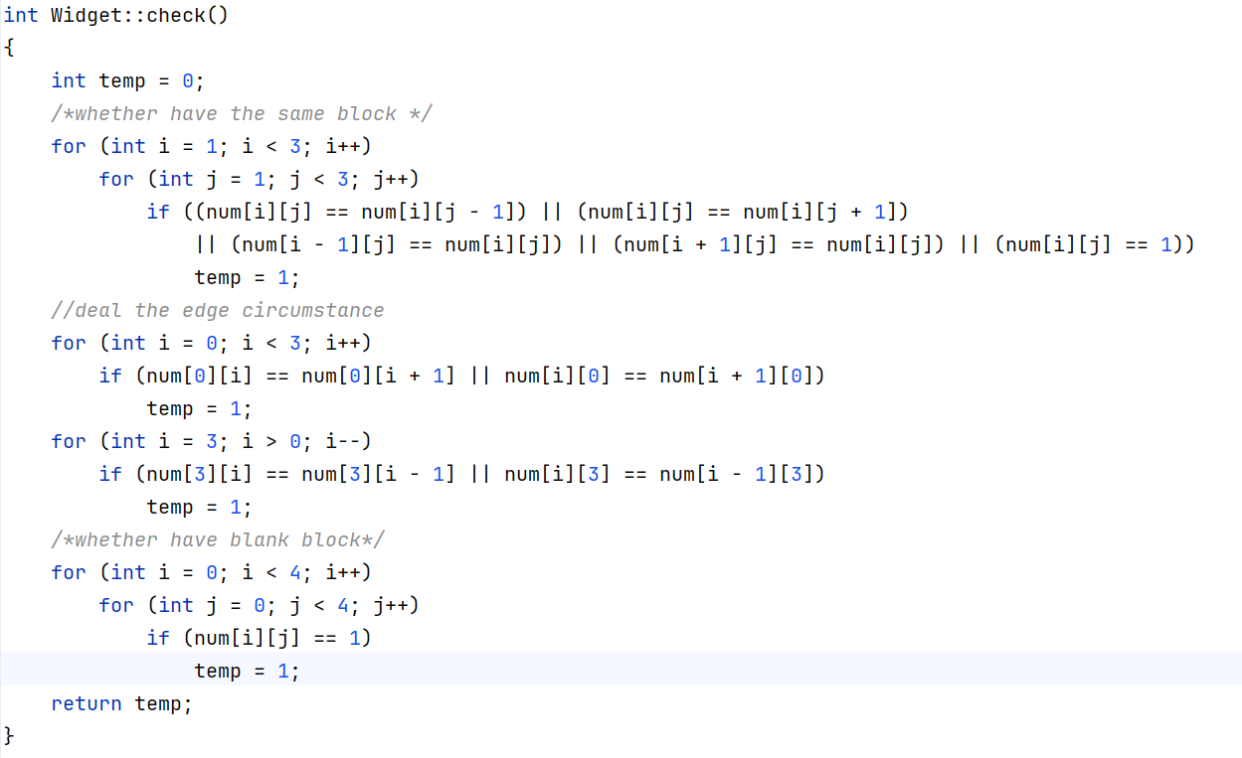
了
核心功能——失败判定
·check函数:
·当无路可走时，可视为游戏失败，无路可走需同时满足两个条件：无法合并，且没有空余的格子
·判定是否无法合并时，即对每个格子进行遍历，不过要注意边界值讨论
·判断有无空余格子即判断有没有结果为1的num数组

Slide 14
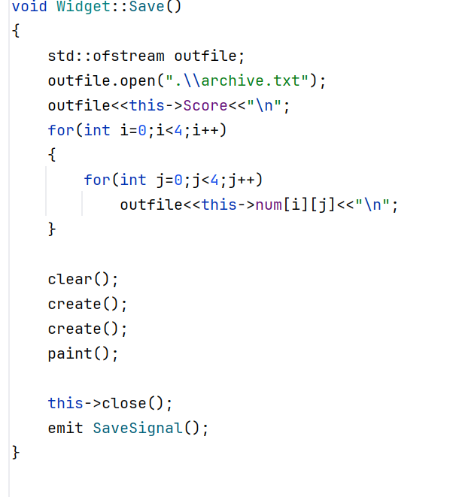
了
存档读档——存档
·archive文件:
·由于2048游戏中的有效记录信息只有两个：分数和每个格子里的数字情况,存储量不多，为提高兼容性，采用C++的文件操作，用archive文件存储信息。读取每一行的数据，再分行处理（字符串转化为数字）
·文件存储路径：
在debug，release和最终的封装阶段，所使用的“相对路径”参照时不一样在不一样的地方，封装阶段以.exe文件为准（仅限于Windows , Linux没问题）
·

Slide 15
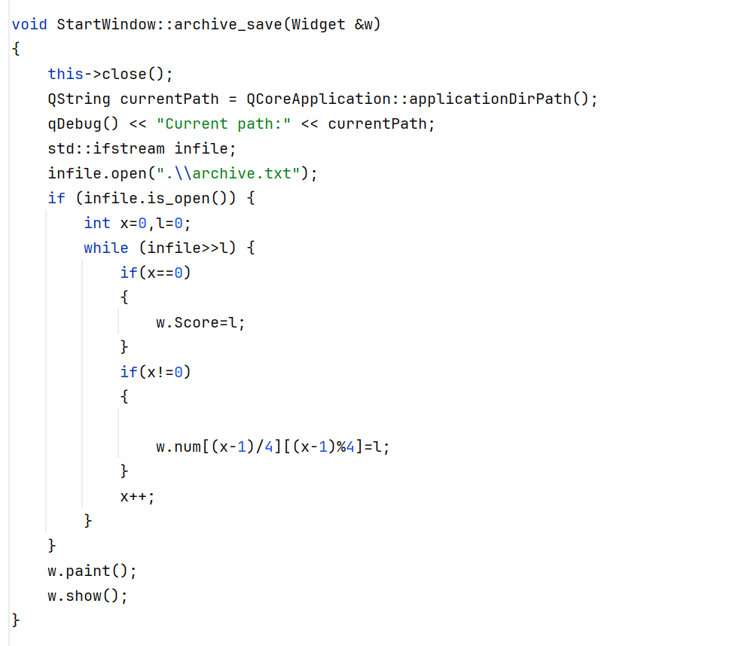
了
存档读档——读档
·archive文件:
·分行处理，每个数字放一行，其中第一行是分数，后面16行是block[0]([0]~[3])~[3]([0]~[3])的值
·

Slide 16
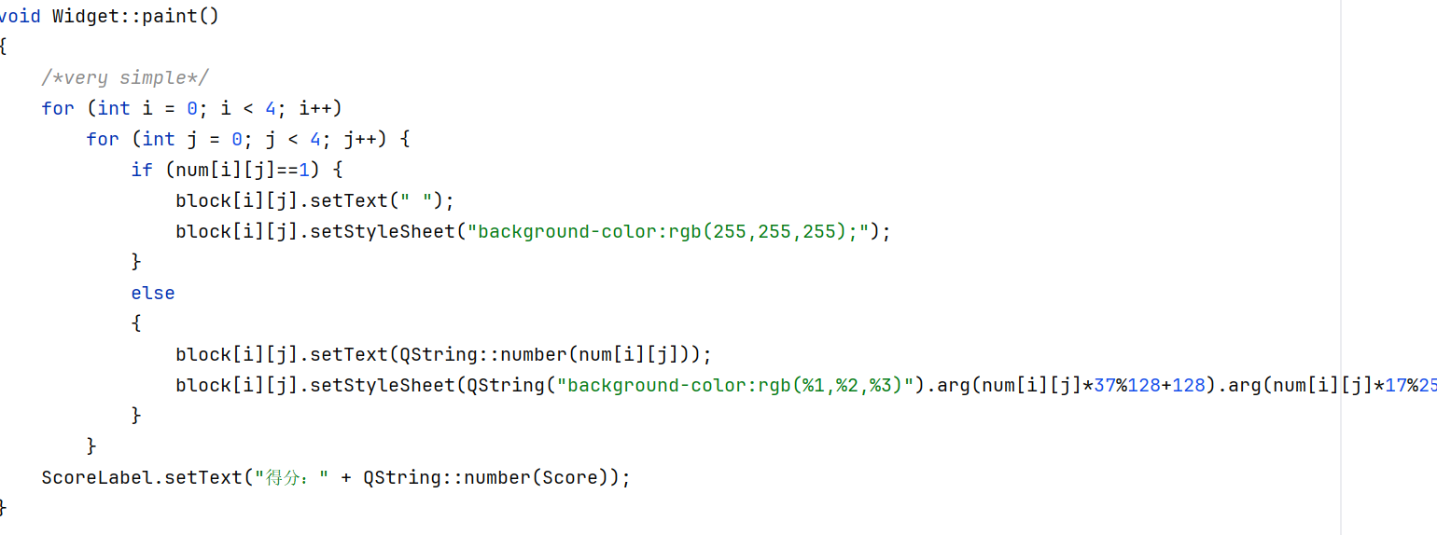
了
其他功能——上色
·更新方式
·我们知道，对于某一种确定的4*4状态，格子的上色状态是固定的，因此可以写一个上色函数，在每一次状态更新后执行，将状态的更新情况反应到终端·
·paint函数与RGB处理方式
·如果num[i][j]的值为1），则将该格子对应的QLabel（即block[i][j]）的文本设置为一个空格字符（" "），颜色设置为白色RGB(255,255,255)，如果不是，就采用固定的颜色生成算式控制RGB值，此处RGB值只和数值有关

